Slide 1
IL CONTROLLO DELL’ASMA
E LA VALUTAZIONE DI GRAVITÀ

Slide 2
Obiettivi del trattamento dell’asma: controllo attuale vs rischio futuro
Controllo della malattia
Raggiungere
Prevenire
Il controllo attuale
Il “rischio futuro”
Sintomi
Uso del farmaco al bisogno
Instabilità, peggioramento
Riacutizzazioni
Attività fisica
Funzione polmonare
Decadimento della funzione polmonare
Comparsa di effetti avversi della terapia
Notes:
2

Slide 3
Valutazione del controllo
a. Controllo dei sintomi | Livello di controllo dei sintomi
Nelle 4 ultime settimane il paziente ha avuto | Ben controllato | Poco controllato | Non controllato
Sintomi diurni più di 2 volte/settimana? SÌ NO Risvegli notturni? SÌ NO Uso di broncodilataori al bisogno più di 2 volte/settimana? SÌ NO Limitazioni dovute all’asma delle attività? SÌ NO | Nessuno di questi | 1-2 di questi | 3-4 di questi
Entrambi i domini, ovvero il controllo dei sintomi e il rischio di eventi futuri, devono essere valutati.
Notes:
Diapo contenuta anche nel set internazionale.Eliminerei la frase in rosso perche’ puo’ ingenerare confusione circa l’importanza della spirometria

Slide 4
Fattori di rischio per outcomes sfavorevoli
Fattori di rischio per esacerbazioni
Eventuale intubazione per asma Sintomi di asma non controllati >=1esacerbazione nei 12 mesi precedenti Basso FEV1(misura il FEV1 all’inizio del trattamento, dopo 3-6 mesi e poi periodicamente) Tecnica inlatoria non corretta e/o scarsa aderenza Fumo di sigaretta Obesità ,gravidanza, eosinofilia ematica

Slide 5
Fattori di rischio per outcomes sfavorevoli
Fattori di rischio per lo sviluppo di limitazione fissa del flusso aereo:
Assenza di trattamento con ICS
Esposizione: fumo di sigaretta, agenti chimici nocivi, esposizione occupazionale
Basso FEV1 basale , ipersecrezione cronica di muco, eosinofilia ematica o nell’espettorato
Fattori di rischio per effetti collaterali del trattamento:
Sistemici: uso frequente di OCS; assunzione di ICSper lunghi periodi, ad alti dosaggi ti, assunzione di inibitori del citocromo P450
Locali: ICS ad alti dosaggi, inadeguata tecnica inalatoria

Slide 6
Ciclo di gestione dell’asma basato sul controllo
Diagnosi Controllo dei sintomi e fattori di rischio (inclusa la funzionalità respiratoria)
Tecnica inalatoria e aderenza terapeutica
Preferenze del paziente
VALUTAZIONE
RIVALUTAZIONE DELLA RISPOSTA
Sintomi
Riacutizzazioni
Effetti collaterali
Soddisfazione del paziente
AGGIUSTAMENTO TRATTAMENTO
Terapia antiasmatica
Strategie non farmacologiche
Trattamento dei fattori di rischio modificabili

Slide 7
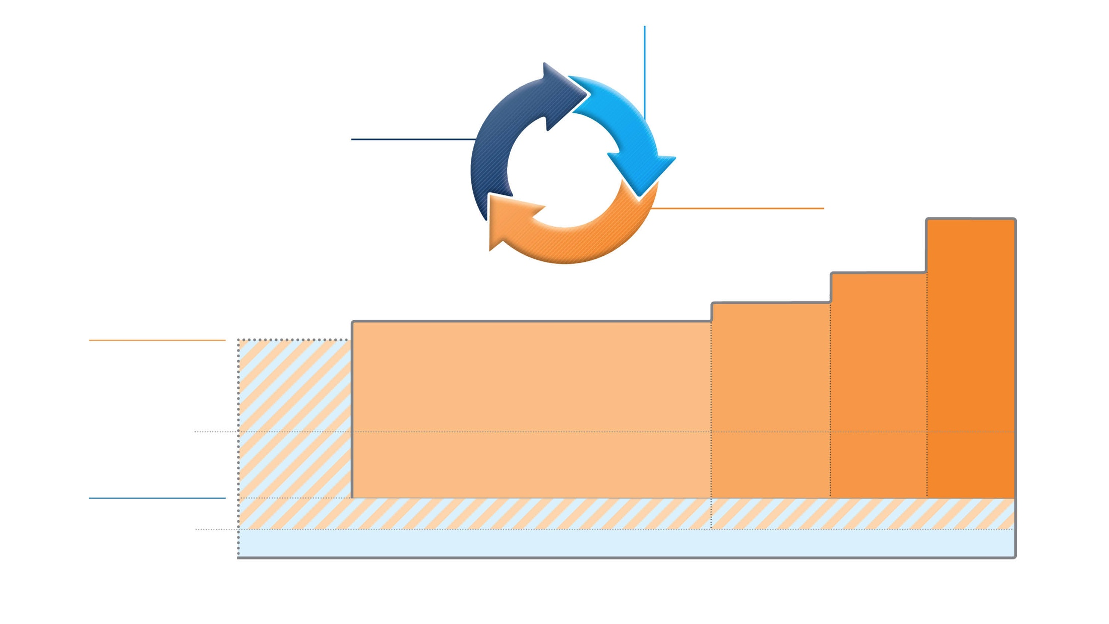
Gestione terapeutica in base al grado di severità
Adulti e adolescenti dai 12 anni
Conferma della diagnosi se necessario Controllo dei sintomi e dei fattori di rischio modificabili (includi prove funzionali)
Comorbidità
Aderenza terapia e corretta tecnica inalatoria
Obiettivi del paziente
MISURA
Gestione personalizzata asma:
Valuta e misura, adatta la terapia, rivaluta
RIVALUTA
Sintomi Riacutizzazioni Effetti collaterali Spirometria-PEF
Soddisfazione paziente
ADATTA
Trattamento dei fattori di rischio modificabili e delle comorbidità
Strategie non farmacologiche Educazione e training
Farmaci anti-asmatici
STEP 5
Alte dosi ICS-LABA
In base al fenotipo considerare
± add-on therapy, es.tiotropio, anti-IgE,
anti-IL5/5R,
anti-IL4R
Asthma medication options: Adjust treatment up and down for individual patient needs
STEP 4
Dosi intermedie ICS-LABA
STEP 3
Basse dosi ICS-LABA
STEP 2
Basse dosi giornaliere di cortisonico inalatorio(ICS), o ICS-formoterolo al bisogno *
CONTROLLORI
PREFERITI
Per prevenire riacutizzazioni e controllare i sintomi
STEP 1
Basse dosi al bisogno
ICS-formoterolo *
Atre opzioni di controllo
Basse dosi ICS quando si assume SABA †
Antagonisti dei recettori dei leucotrieni (LTRA), o basse dosi di ICS prese quando si assume SABA †
Dosi intermedie ICS,o basse dosi
ICS+LTRA #
Dosi elevate ICS, add-on tiotropio, o add-on LTRA #
Aggiungere
Basse dosi OCS, ma atz. complicanze
SINTOMATICI PREFERITI
ICS-formoterolo a basse dosi al bisogno *
‡
ICS-formoterolo a basse dosi al bisogno
Altre
opzioni sintomatiche
Al bisogno β₂ –agonisti a breve durata d’azione (SABA)
* Off-label; data only with budesonide-formoterol (bud-form)
† Off-label; separate or combination ICS and SABA inhalers
‡ Low-dose ICS-form is the reliever for patients prescribed bud-form or BDP-form maintenance and reliever therapy
# Consider adding HDM SLIT for sensitized patients with allergic rhinitis and FEV >70% predicted
© Global Initiative for Asthma, www.ginasthma.org
1
Notes:
Comment that we have made the figure in landscape orientation, so that the arrowed circle will always be seen

